Slide 1
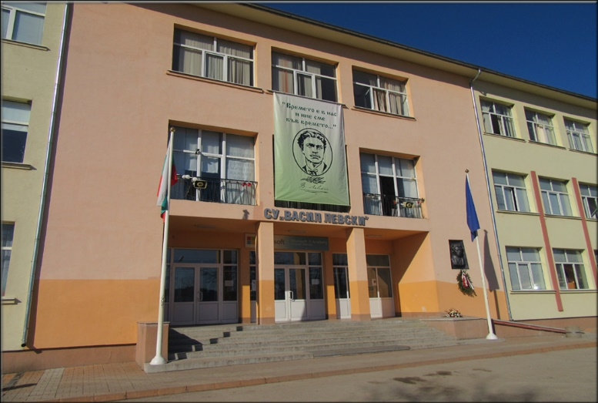
Прием в 8. клас
Член на Асоциацията
на Кеймбридж
училищата в България
Иновативно училище
Член на Асоциацията на училищата
по ресторантьорство и хотелиерство

Slide 2
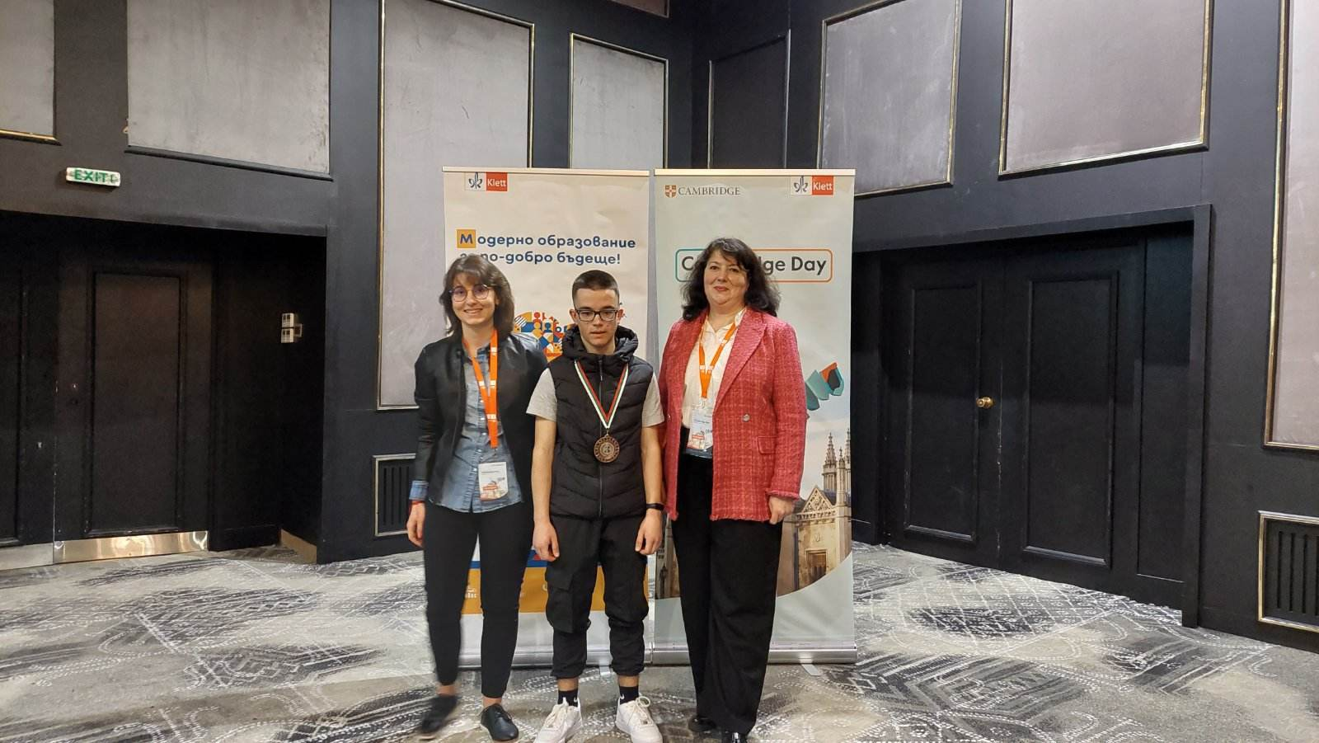
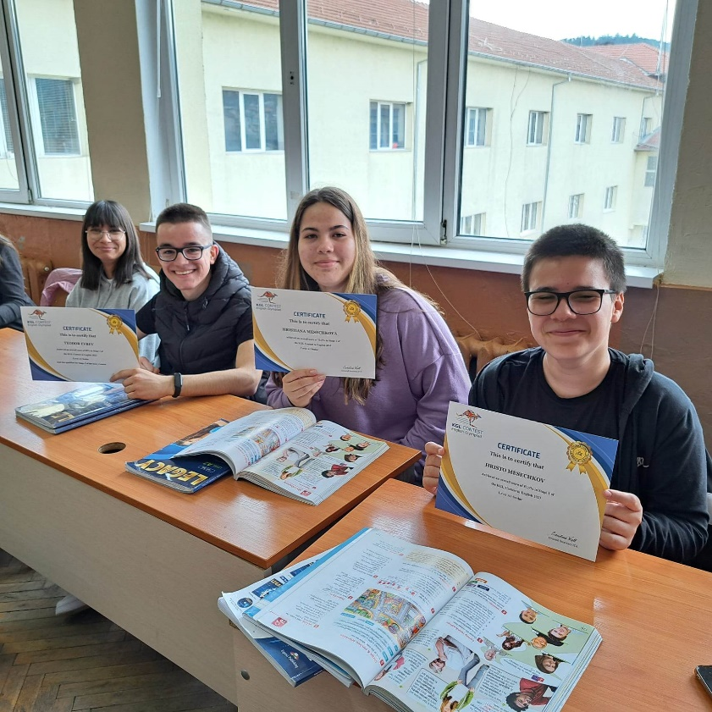
Профил „Чужди езици”
с интензивно изучаване на английски език
и с втори чужд език –
испански

Slide 3
Срок на обучение – 5 години.
Кандидатстване – с резултатите от Националното външно оценяване в края на седми клас.
Балът се образува от:
удвоения брой точки от изпита по Български език и литература;
удвоения брой точки от изпита по Математика;
оценките по Български език и литература
и по Математика (превърнати в точки)
от свидетелството за завършен VII клас.
Профилиращи предмети:
Английски език;
Испански език.

Slide 4
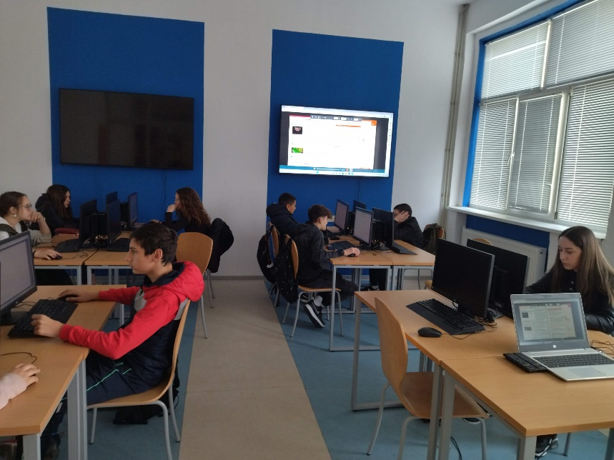
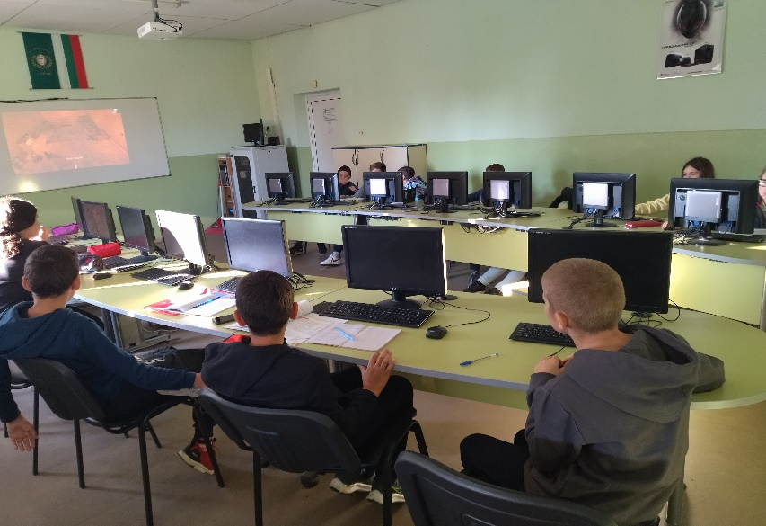
Профил
„Софтуерни и хардуерни науки”
с разширено изучаване
на английски език

Slide 5
Срок на обучение – 5 години.
Кандидатстване – с резултатите от Националното външно оценяване в края на седми клас.
Балът се образува от:
броя точки от изпита по Български език и литература;
утроения брой точки от изпита по Математика;
оценките по ИТ и Математика (превърнати в точки)
от свидетелството за завършен VII клас ;
Профилиращи предмети:
Информационни технологии;
Информатика.

Slide 6
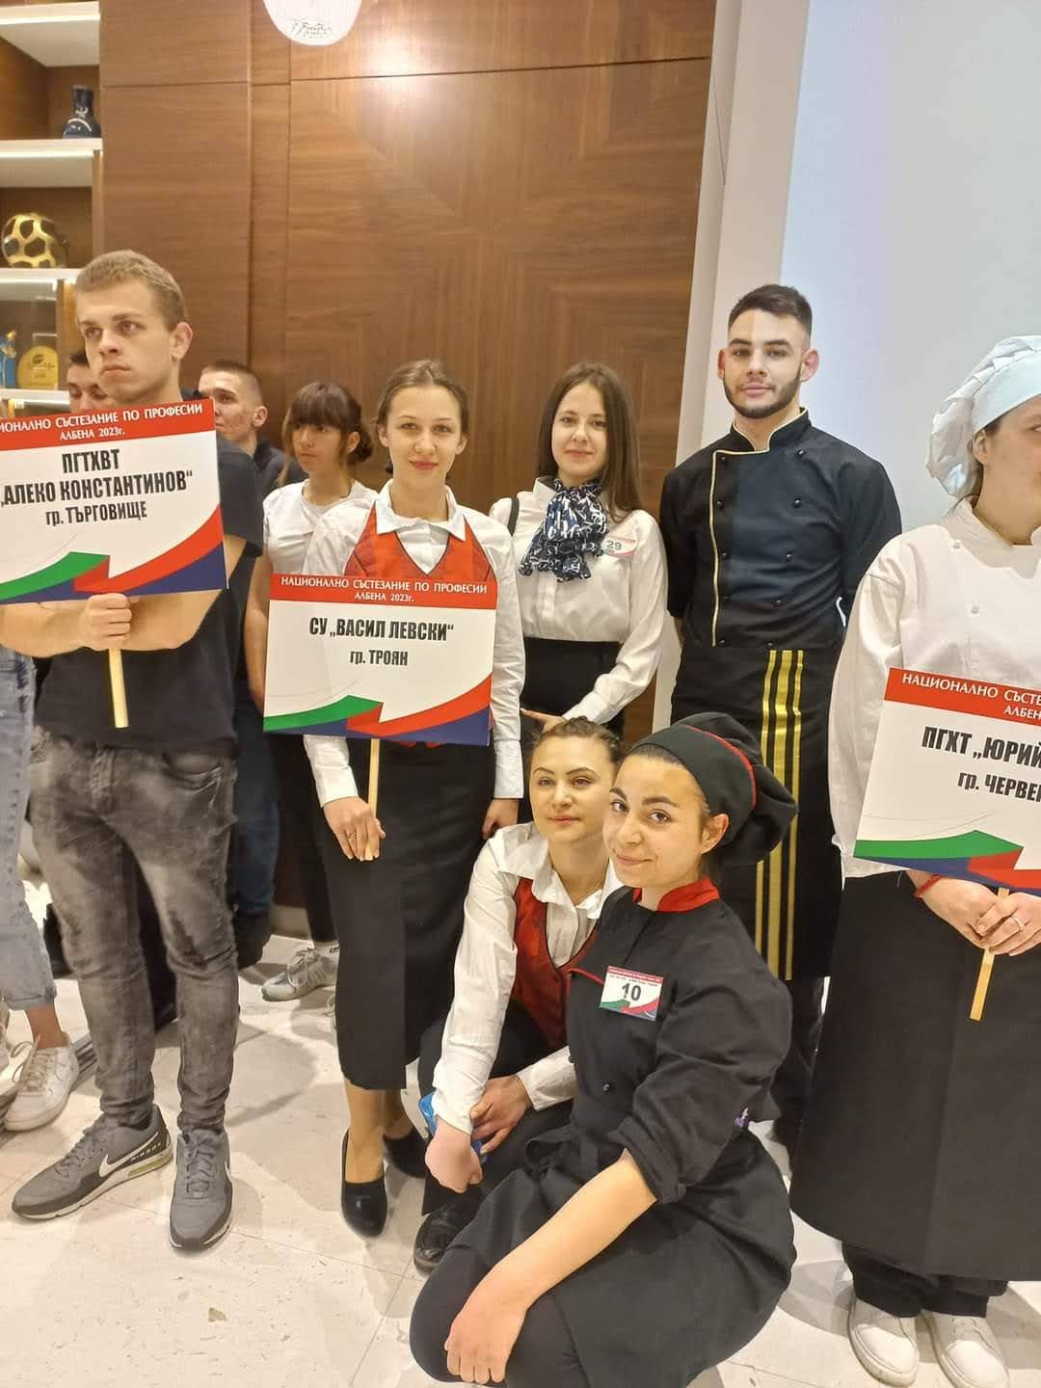
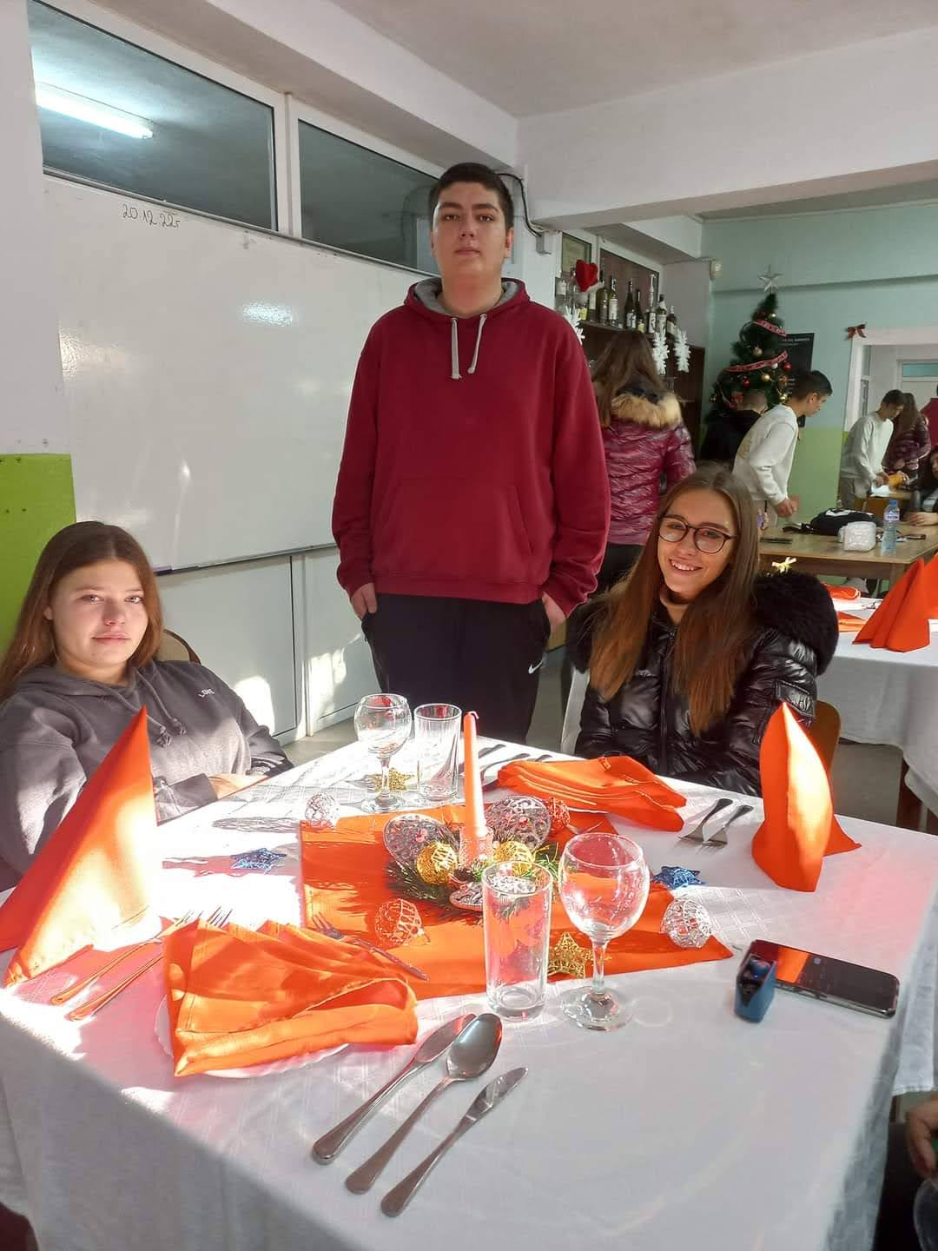
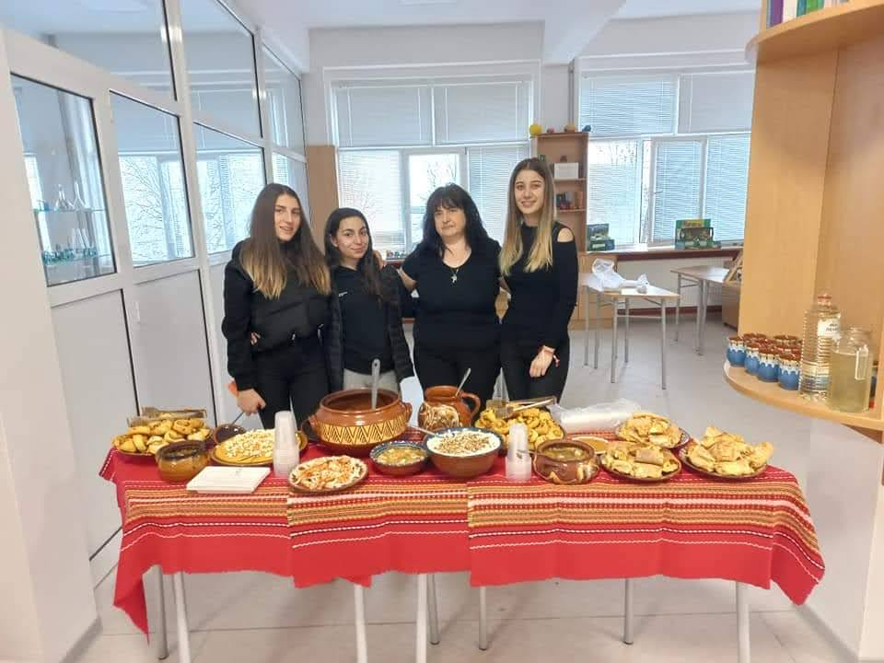
Професия „Хотелиер”
Специалност „Организация
на хотелиерството”
с разширено изучаване на английски език

Slide 7
Срок на обучение – 5 години.
Кандидатстване – с резултатите от Националното външно оценяване в края на седми клас.
Балът се образува от:
удвоения брой точки от изпита по Български език и литература;
удвоения брой точки от изпита по Математика;
оценките по 1-ви чужд език и География и икономика (превърнати в точки) от свидетелството за завършен VII клас.
Необходимо е медицинско свидетелство.

